Slide 1
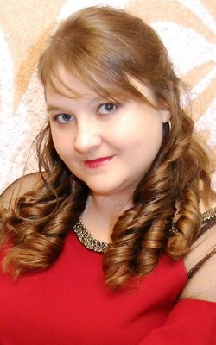
МИНИСТЕРСТВО ОБРАЗОВАНИЯ РМ Портфолио
Басыровой Людмилы анатольевны
воспитателя мадоу
«центр развития ребенка – детский сад № 46»
Дата рождения: 05.11.1985 г.
Профессиональное образование: Высшее, ФГБОУ ВО «Мордовский государственный педагогический институт имени М.Е. Евсевьева»
Квалификация по диплому: Учитель биологии и учитель химии.
Специальность: «Биология» с дополнительной специальностью «Химия»
Диплом: ВСГ 1156154
ПРОФЕССИОНАЛЬНАЯ ПЕРЕПОДГОТОВКА: ФГБОУ ВО «Мордовский государственный педагогический институт имени М.Е. Евсевьева»
ПО ПРОГРАММЕ: «Дошкольное образование с основами гувернерского дела».
ДИПЛОМ: 132405134011
КВАЛИФИКАЦИЯ ПО ДИПЛОМУ: «Воспитатель»
Стаж педагогической работы: 12 лет.
Общий трудовой стаж : 12 лет.
НАЛИЧИЕ КВАЛИФИКАЦИОННОЙ КАТЕГОРИИ: не имею
ДАТА ПОСЛЕДНЕЙ АТТЕСТАЦИИ:

Slide 2
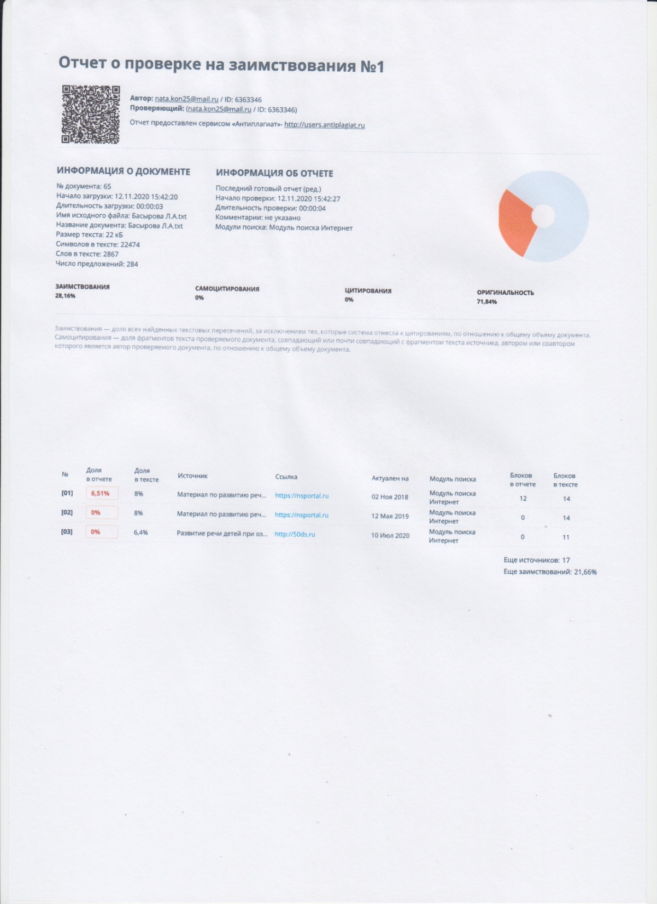

Slide 3
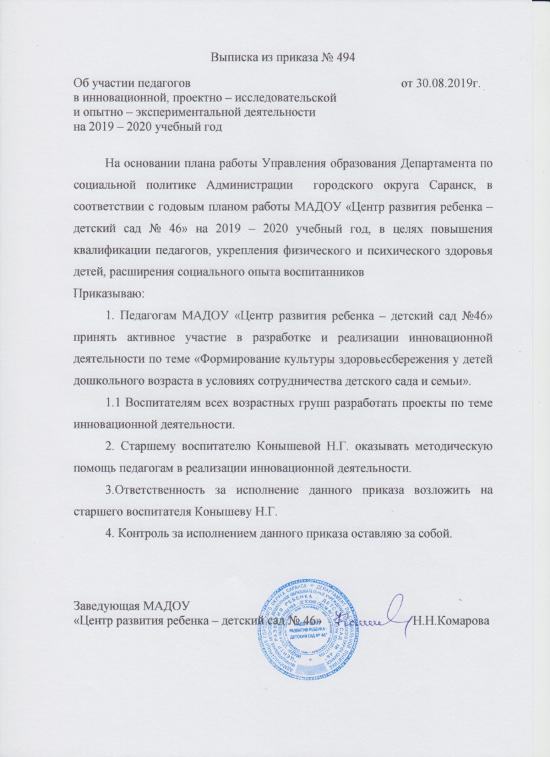
1. УЧАСТИЕ В ИННОВАЦИОННОЙ (ЭКСПЕРИМЕНТАЛЬНОЙ ДЕЯТЕЛЬНОСТИ)

Slide 4
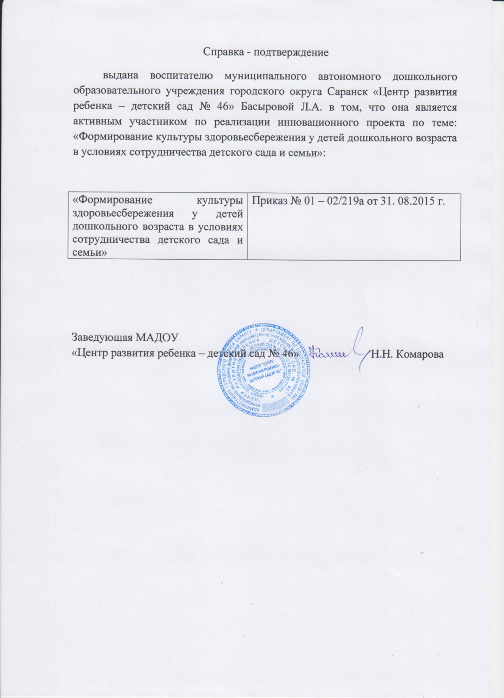
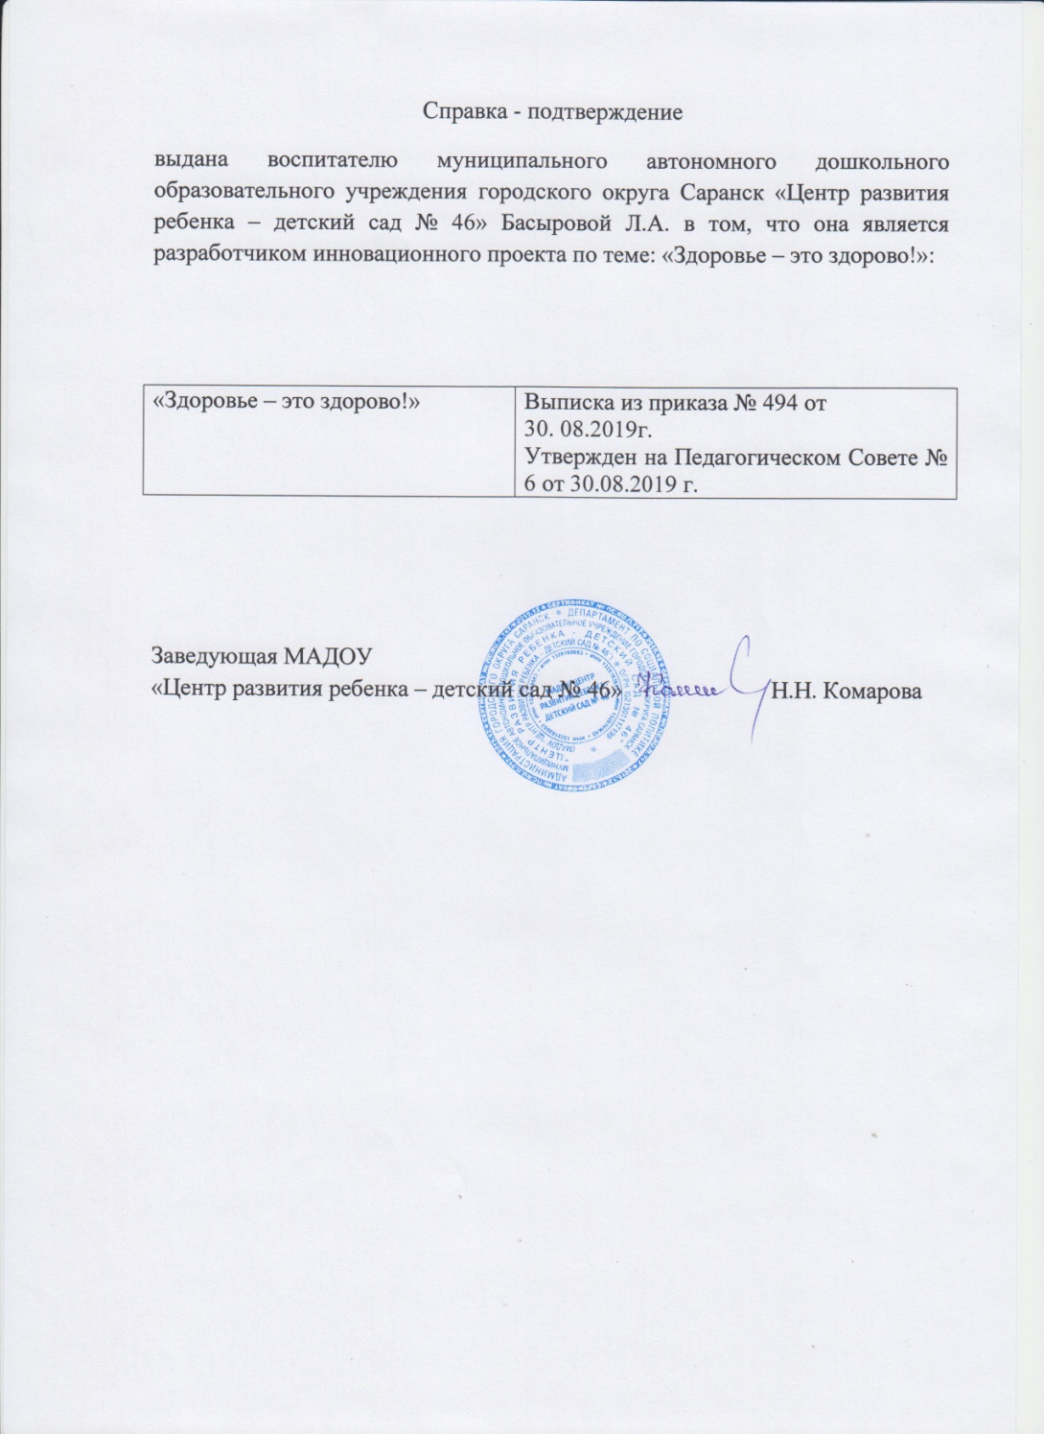
https://ds46sar.schoolrm.ru/sveden/employees/11164/185915/

Slide 5
2. Наставничество

Slide 6
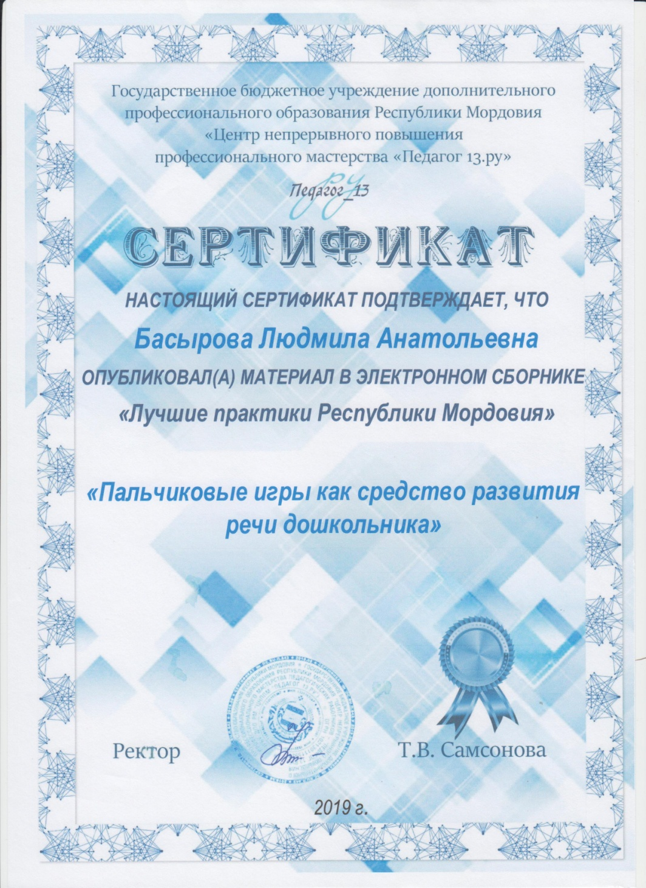
3. Наличие публикаций

Slide 7
4. Результаты участия воспитанников в :
конкурсах;
выставках;
турнирах;
соревнованиях;
акциях;
фестивалях.
Российский уровень – 1
Муниципальный уровень - 1

Slide 8
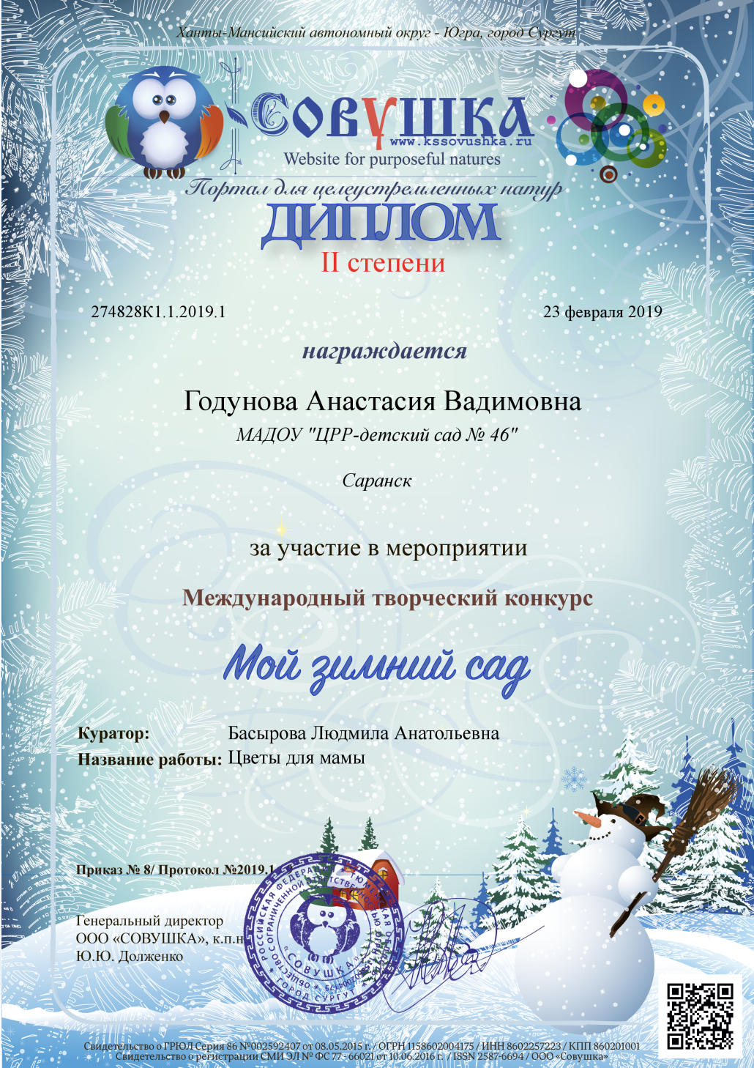
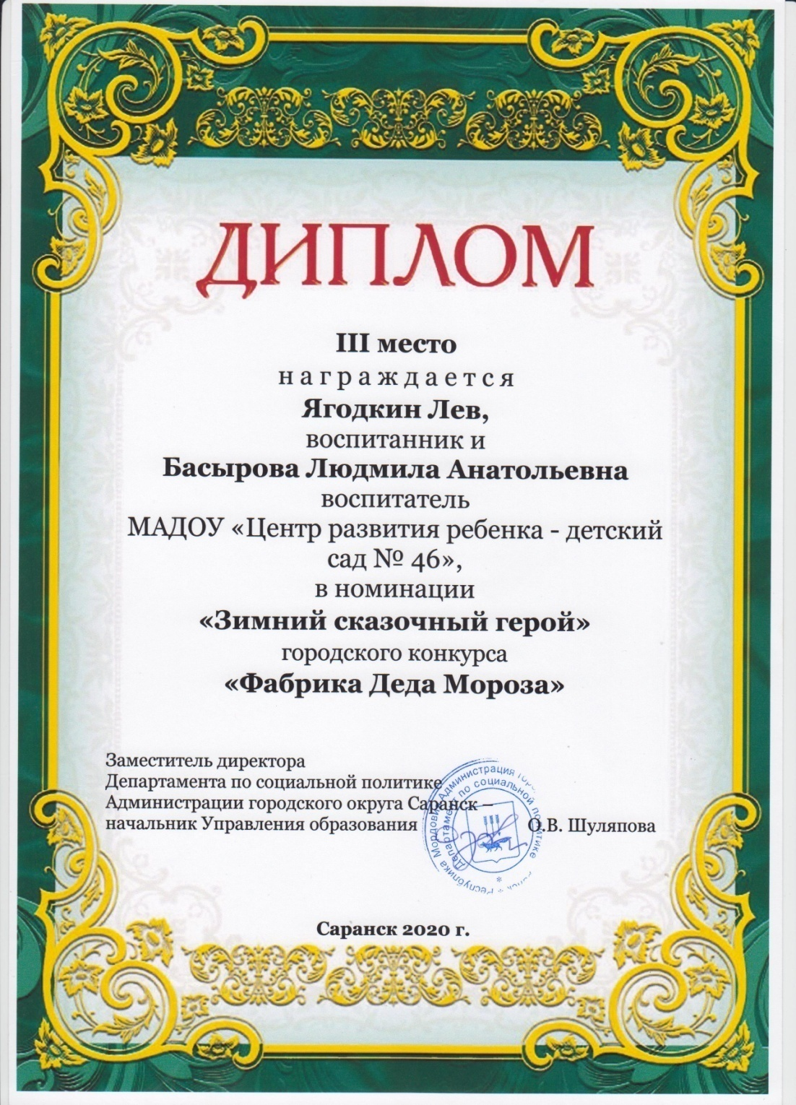

Slide 9
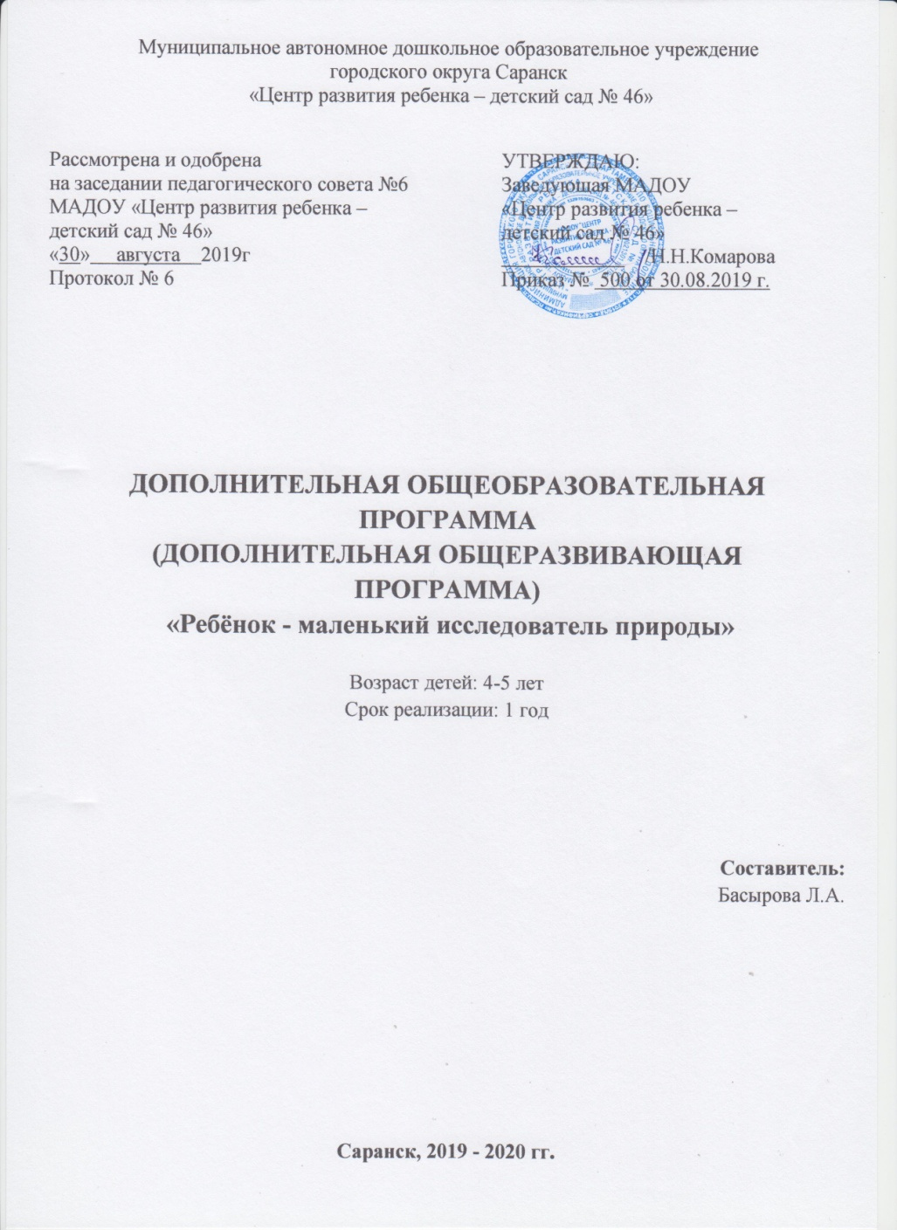
5. Наличие авторских программ, методических пособий

Slide 10
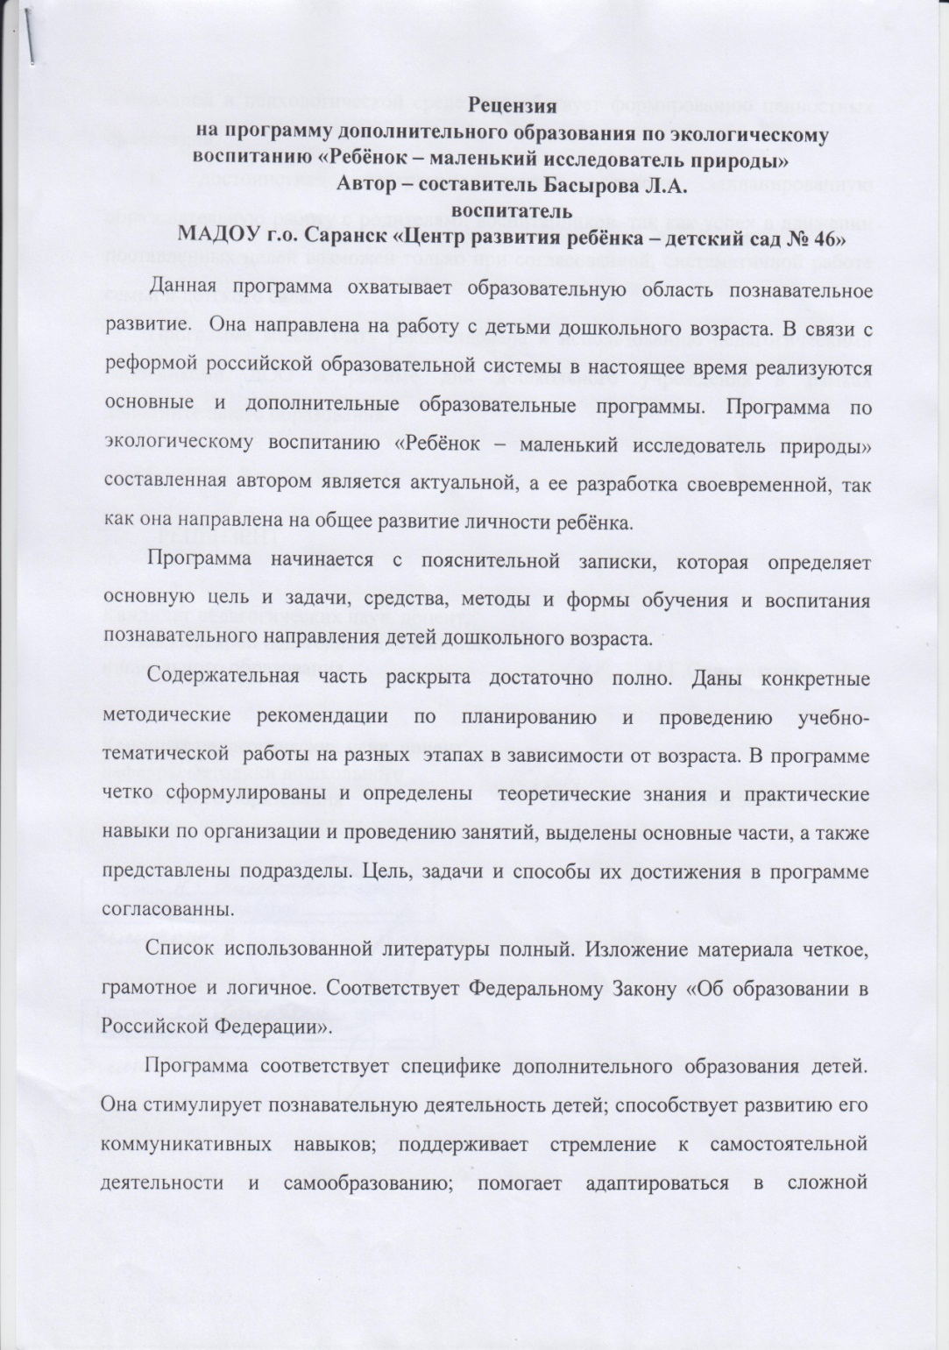
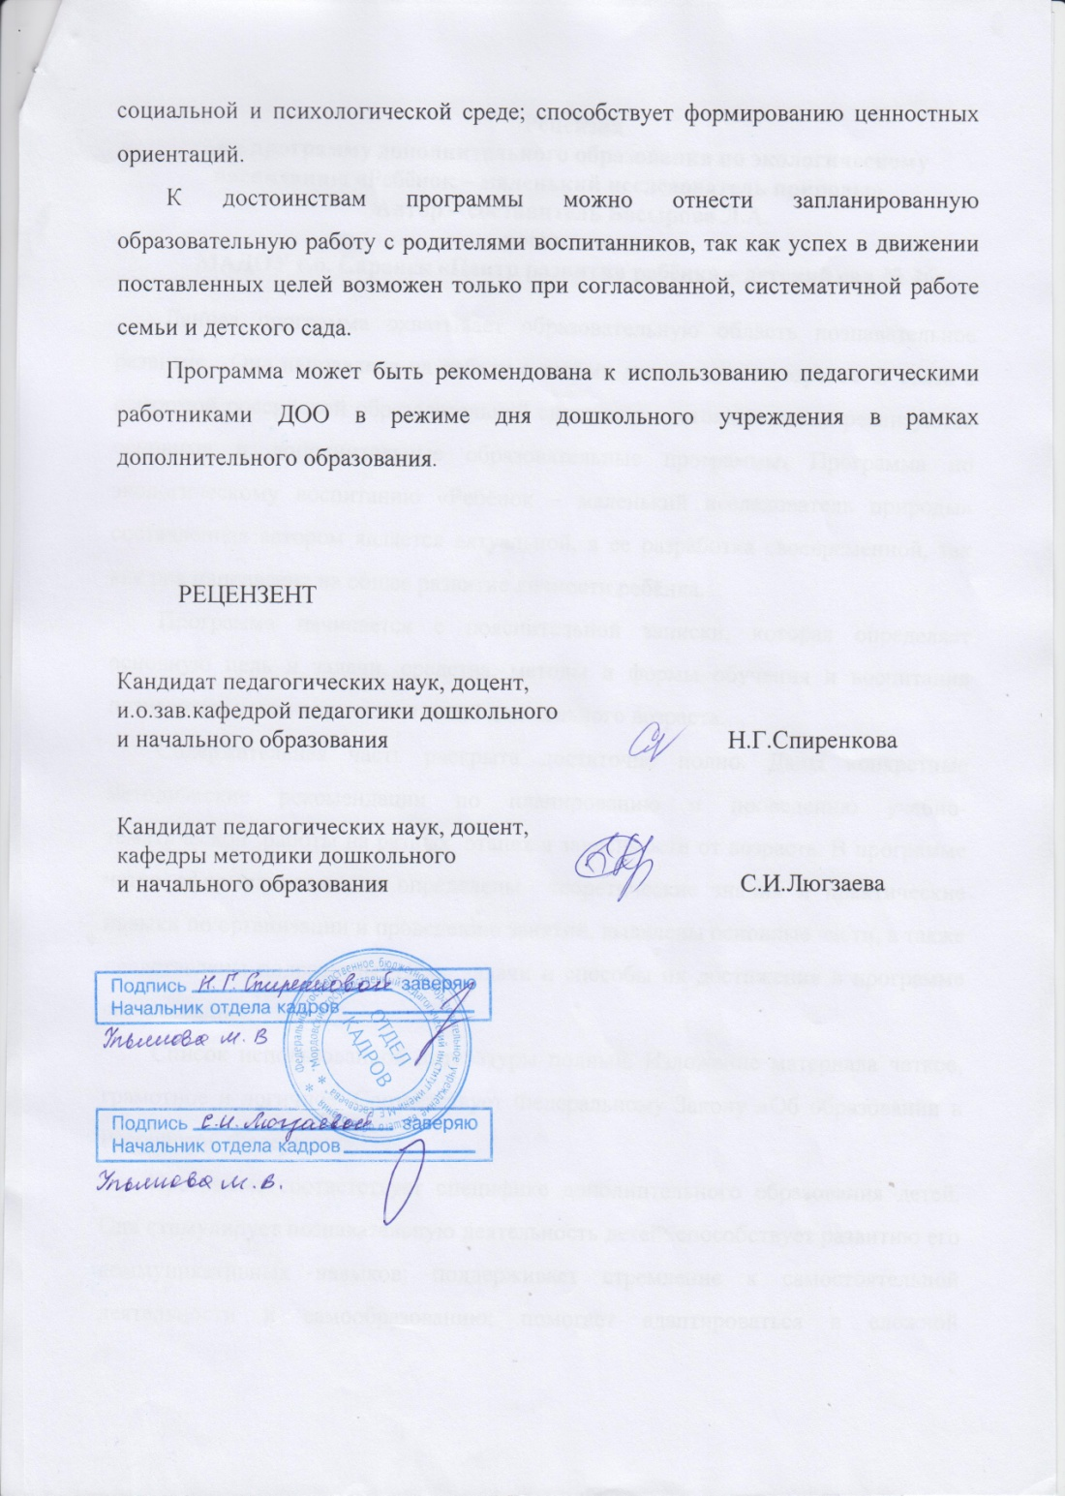

Slide 11
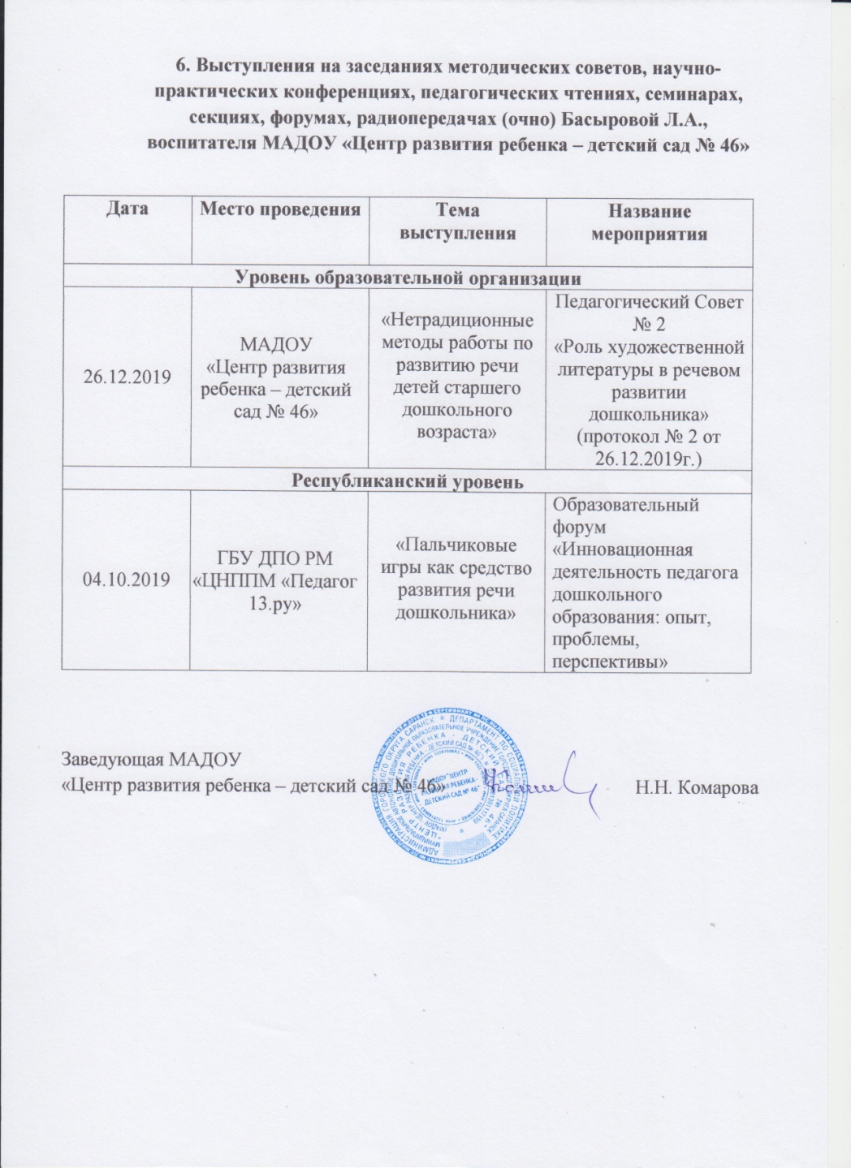
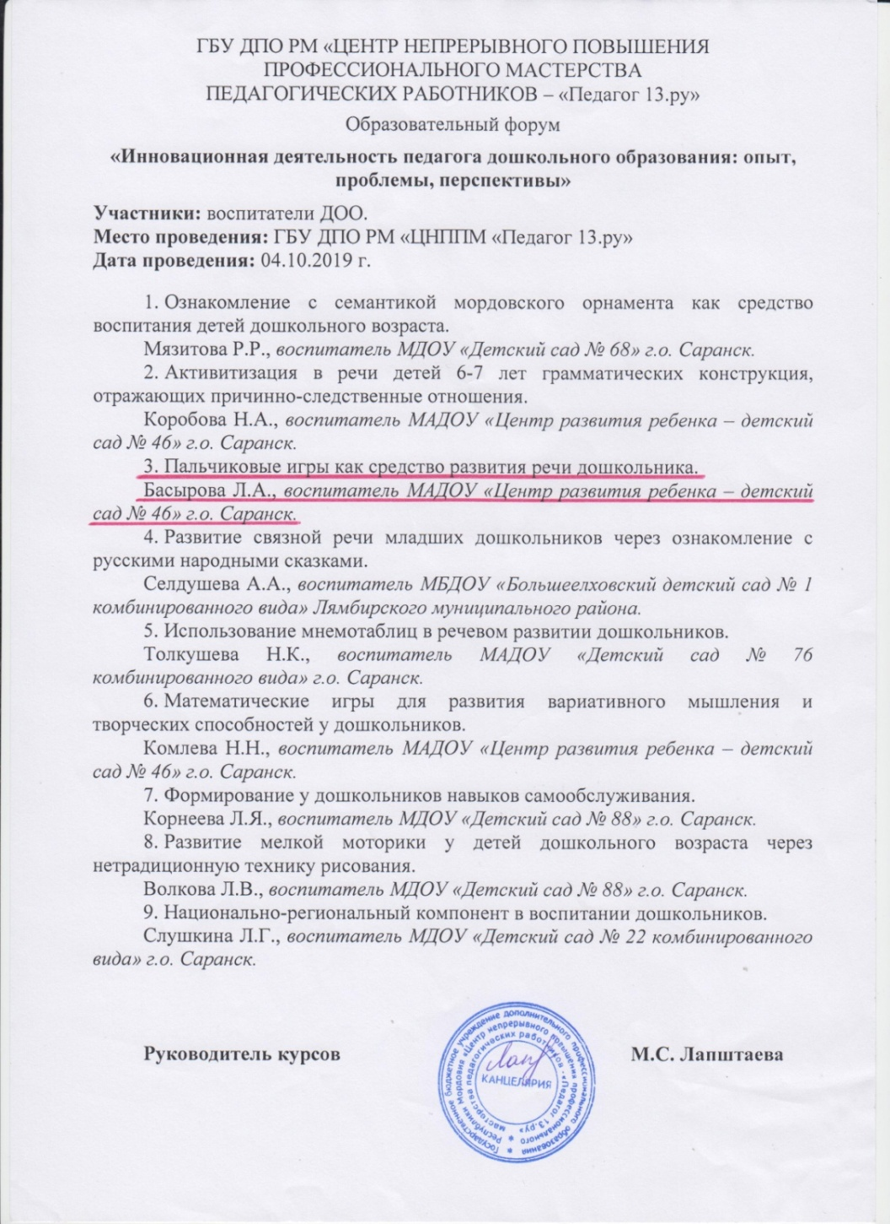
6. Выступления на заседаниях методических советов, научно-практических конференциях, педагогических чтениях, семинарах, форумах, радиопередачах (очно).

Slide 12
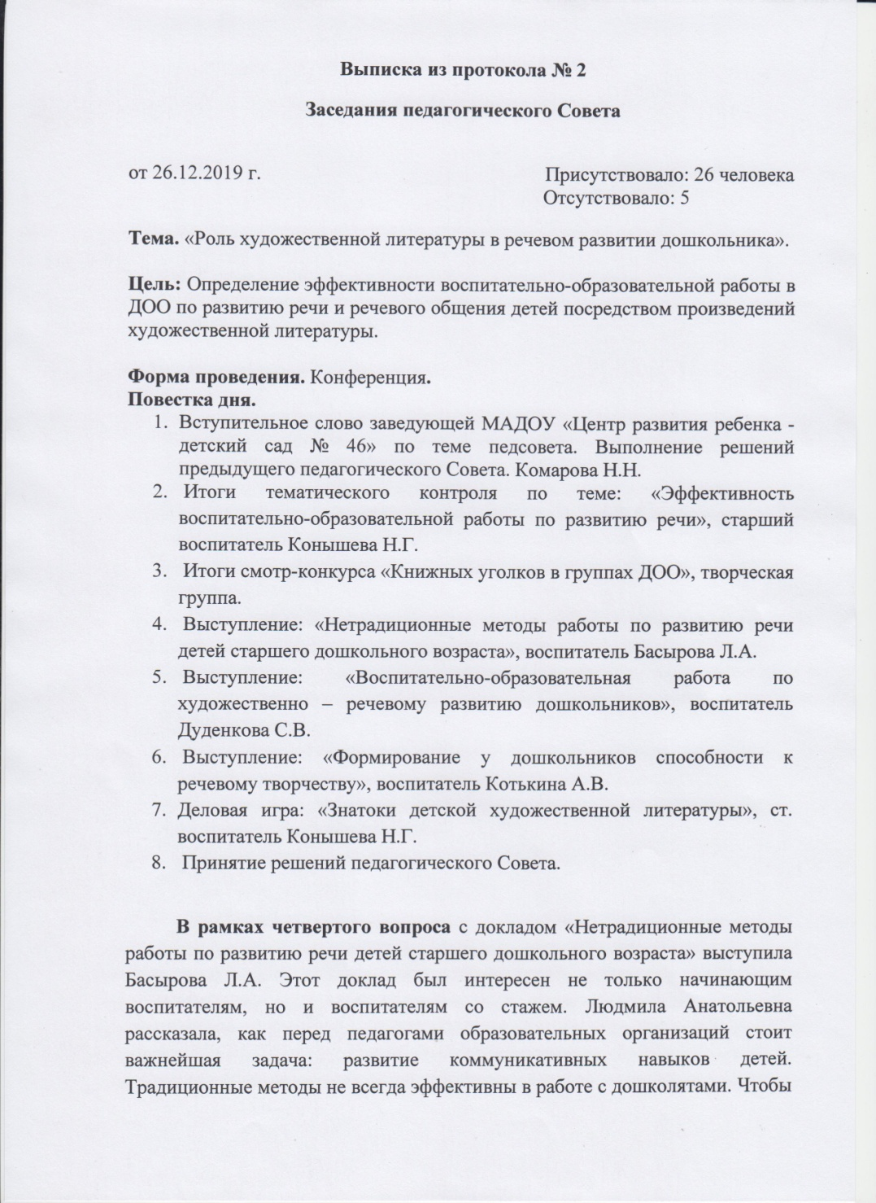
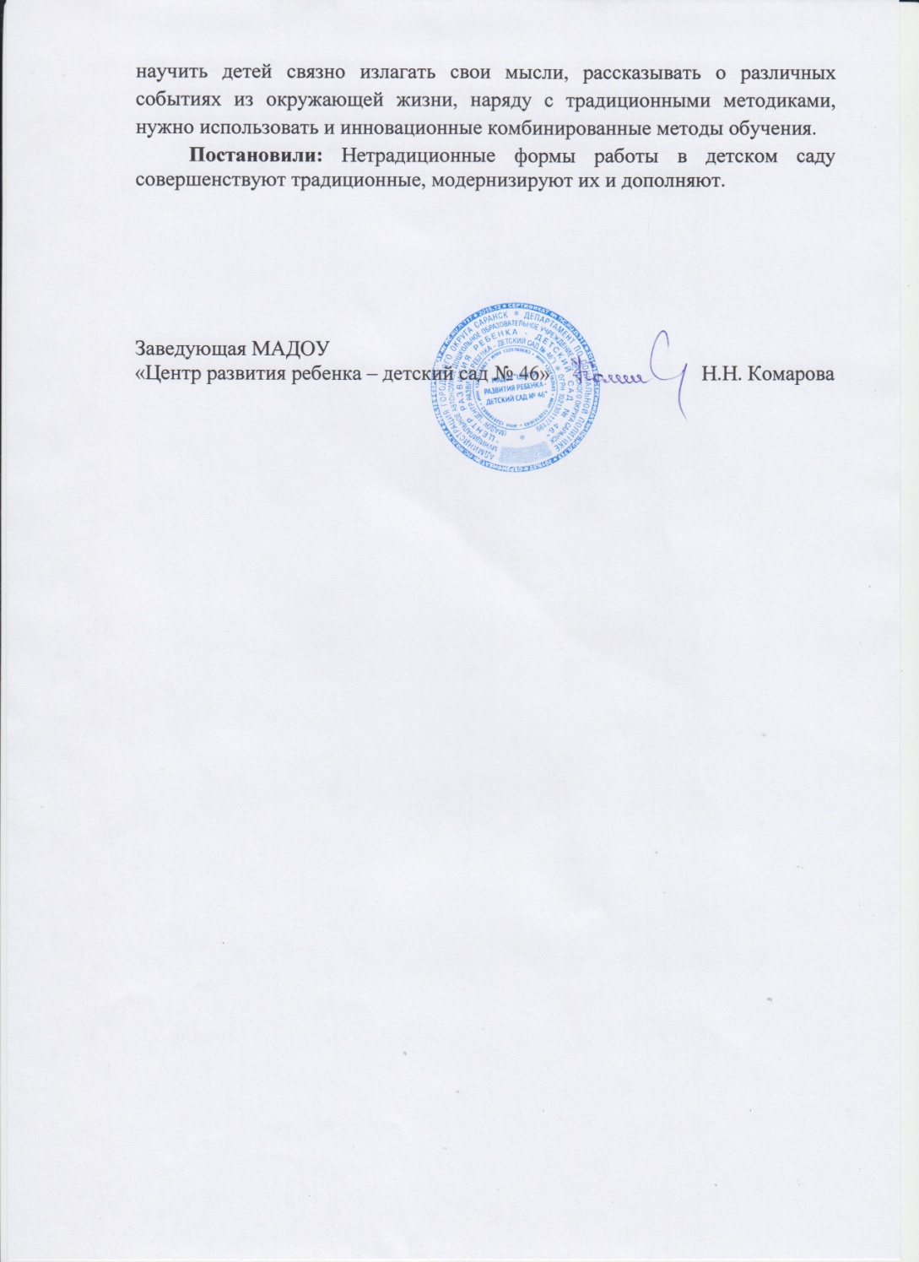

Slide 13
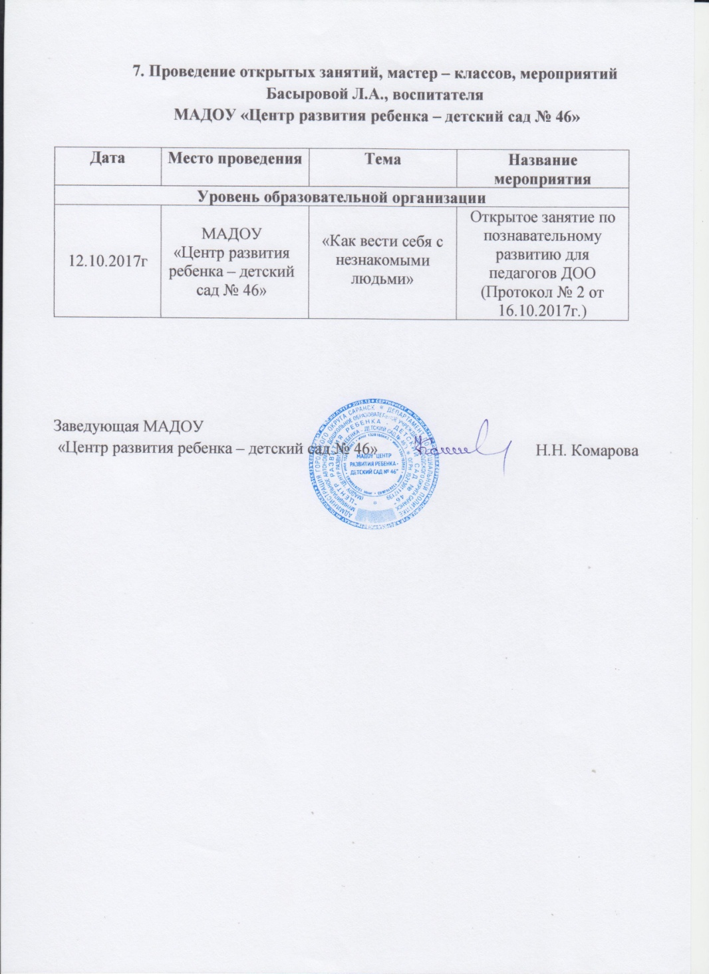
7. ПРОВЕДЕНИЕ ОТКРЫТЫХ ЗАНЯТИЙ, МАСТЕР-КЛАССОВ, МЕРОПРИЯТИЙ

Slide 14
8. экспертная деятельность

Slide 15
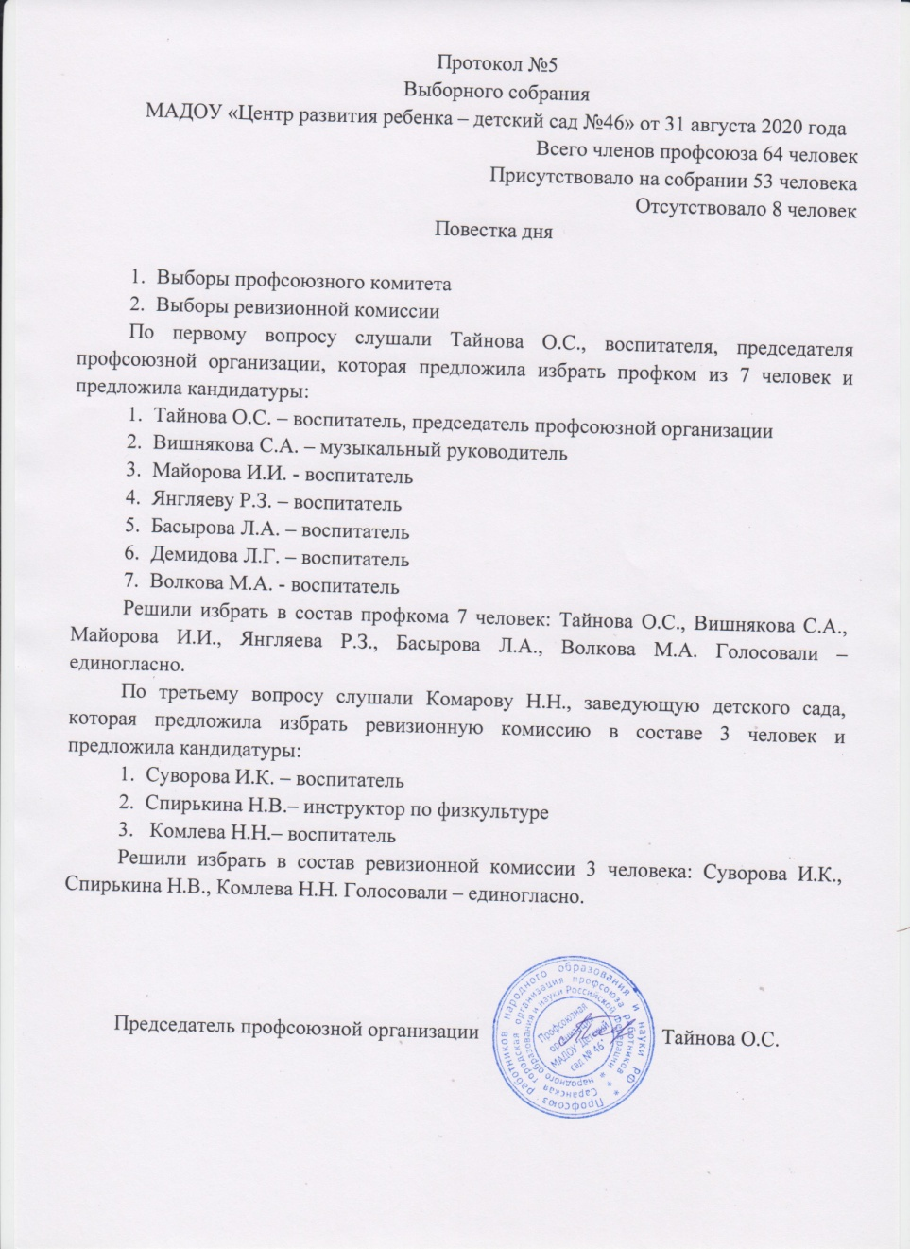
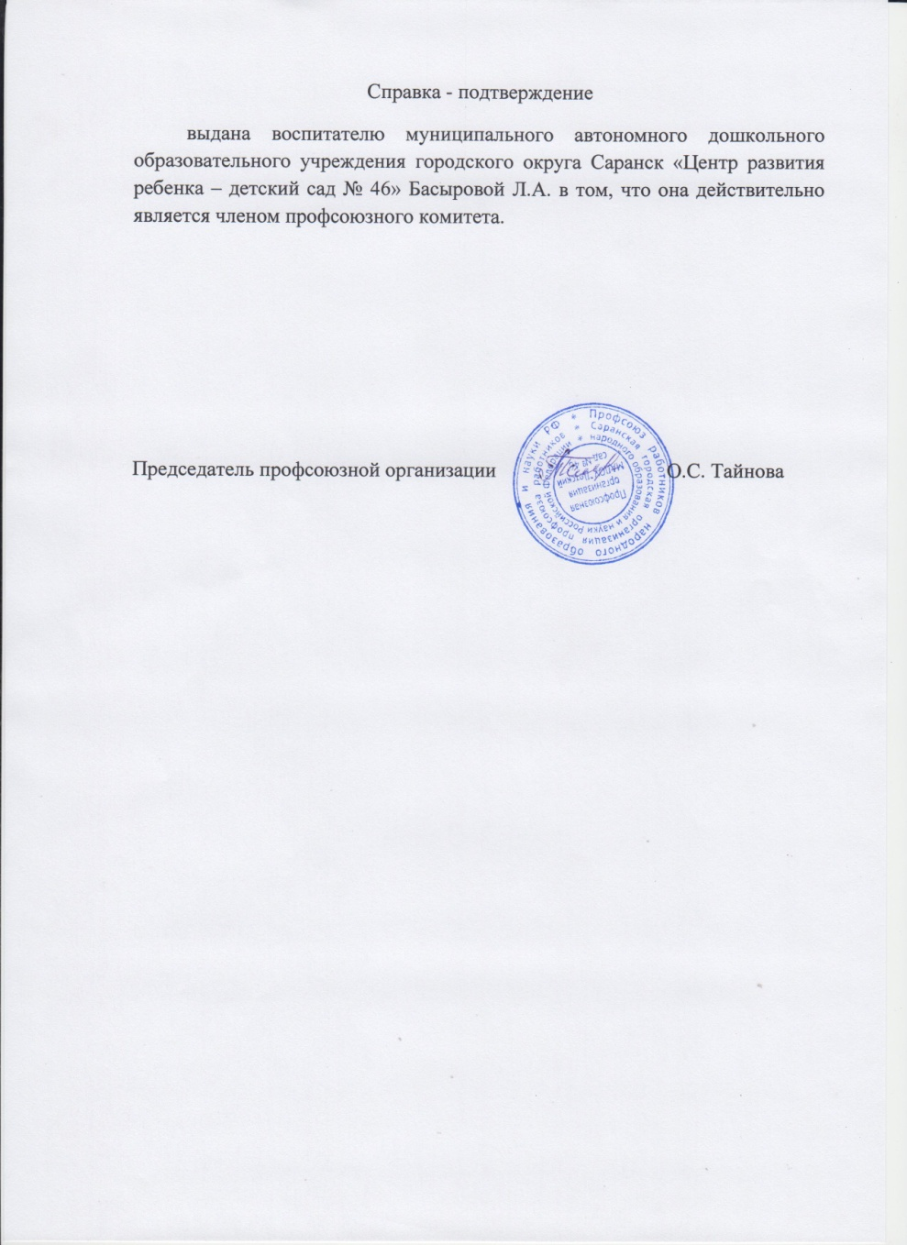
9. общественно-педагогическая активность педагога:
Участие в комиссиях,
педагогических сообществах, в жюри конкурсов

Slide 16
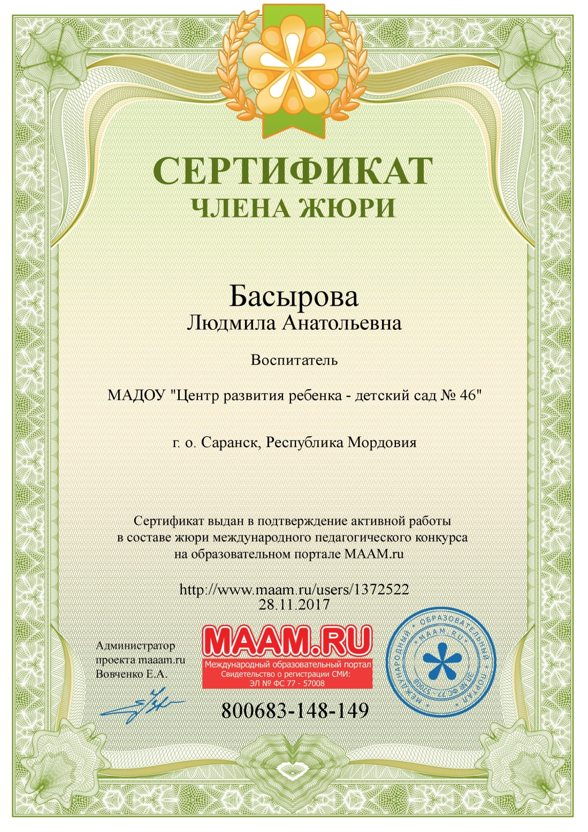

Slide 17
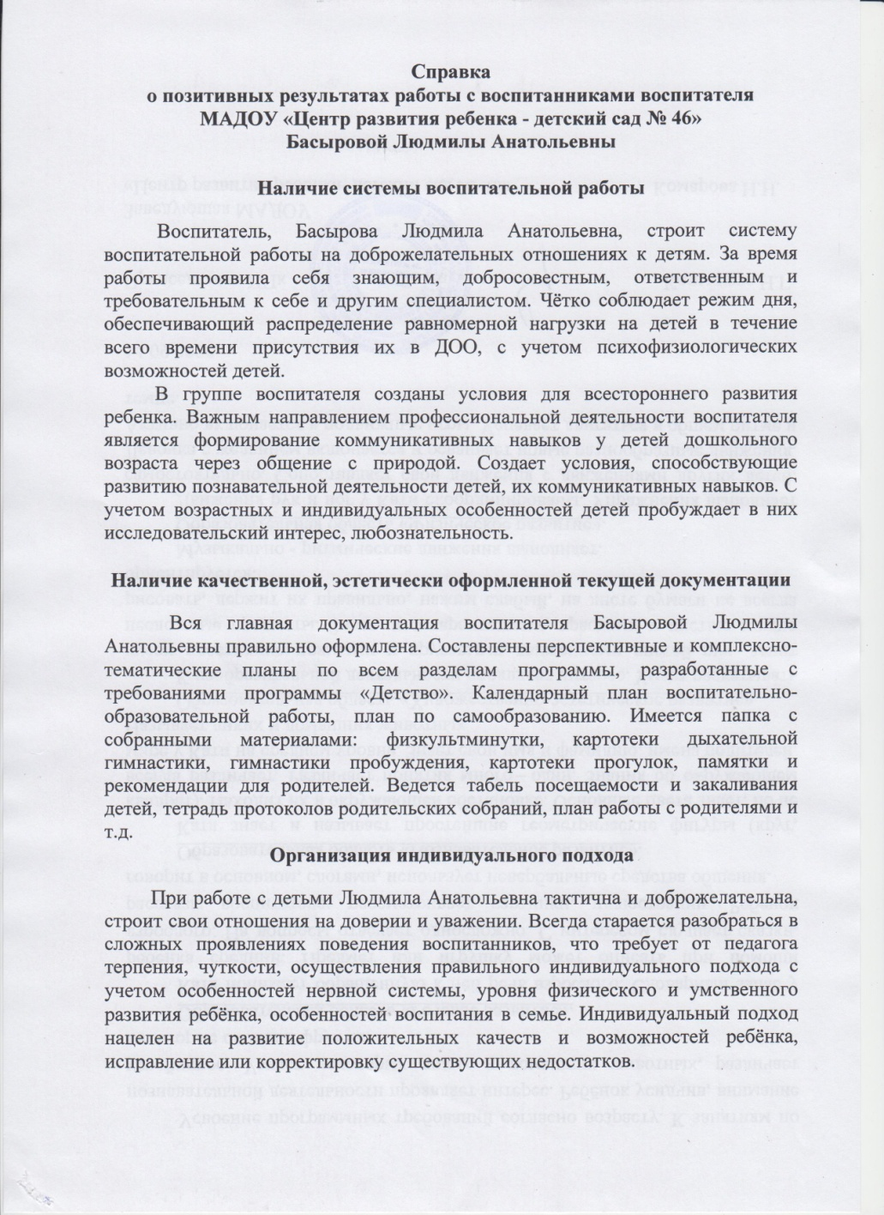
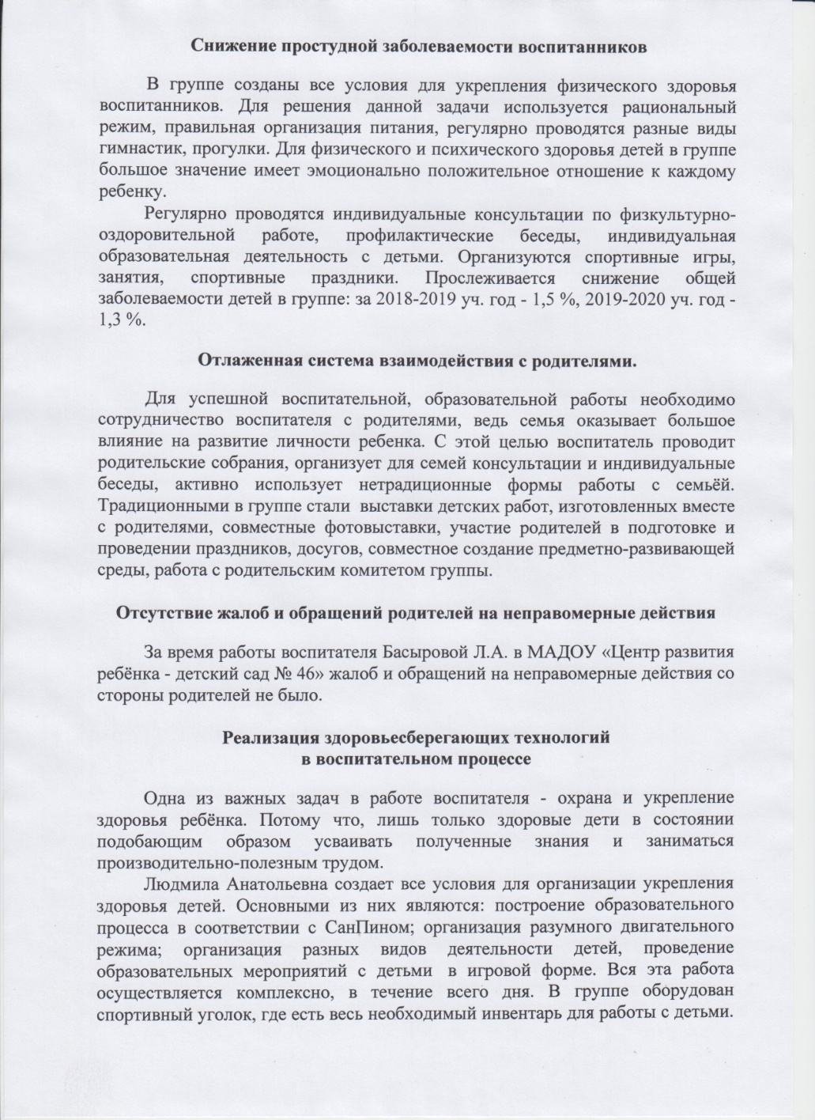
10. Позитивные результаты работы с воспитанниками

Slide 18
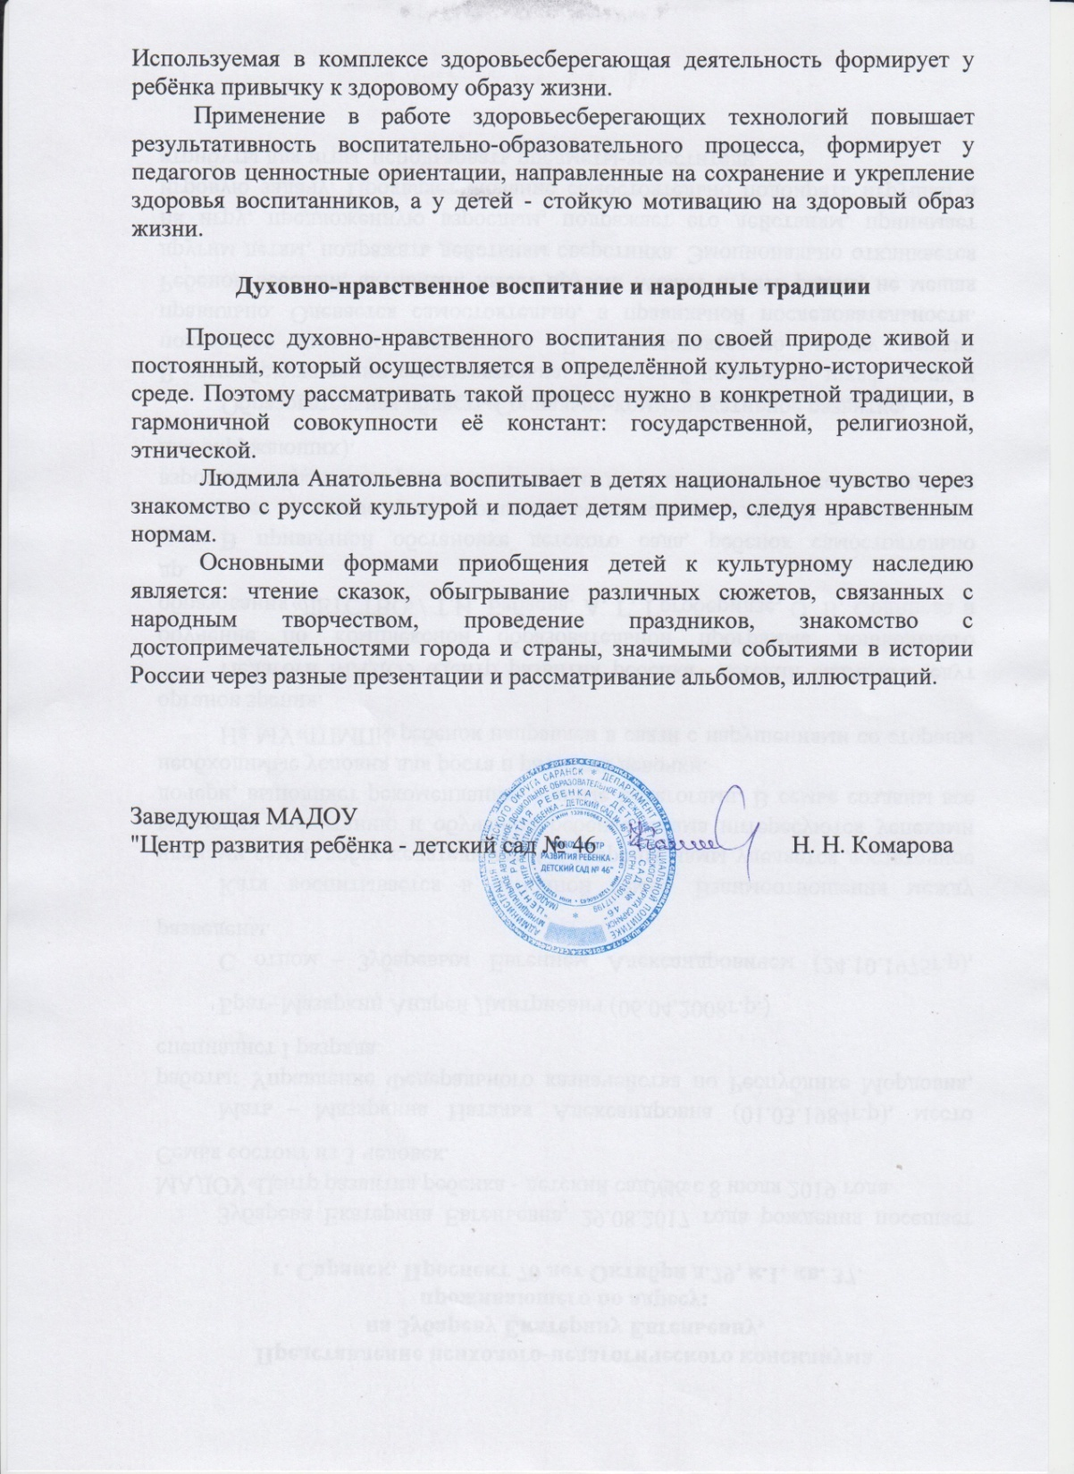

Slide 19
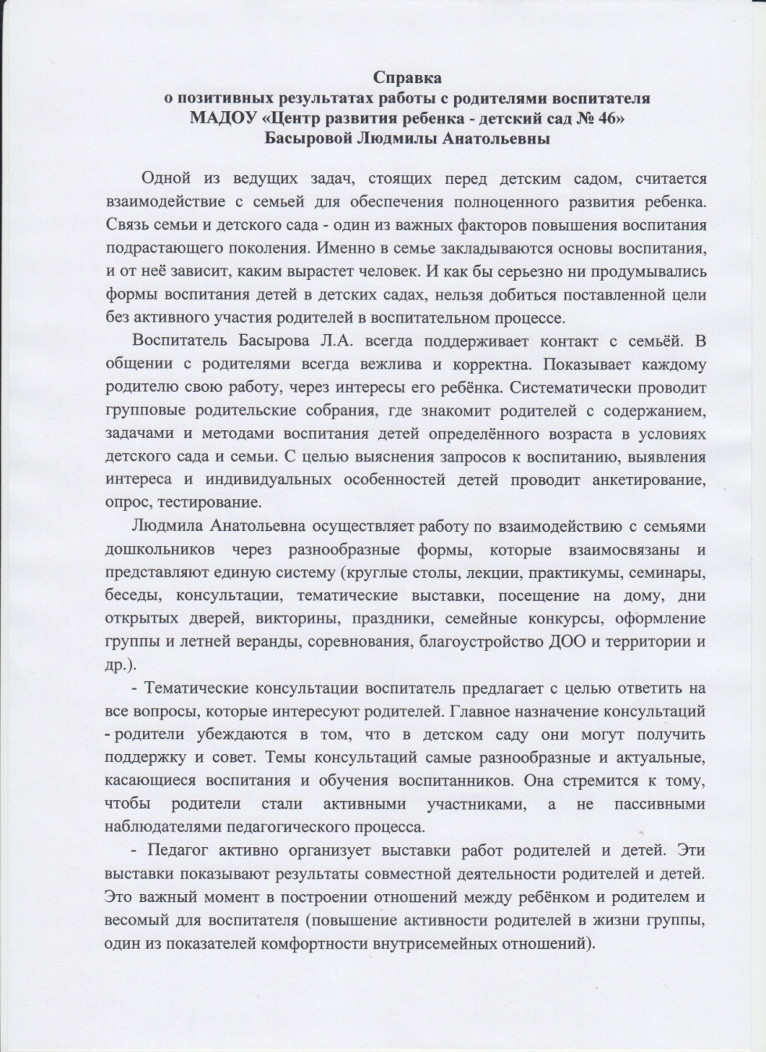
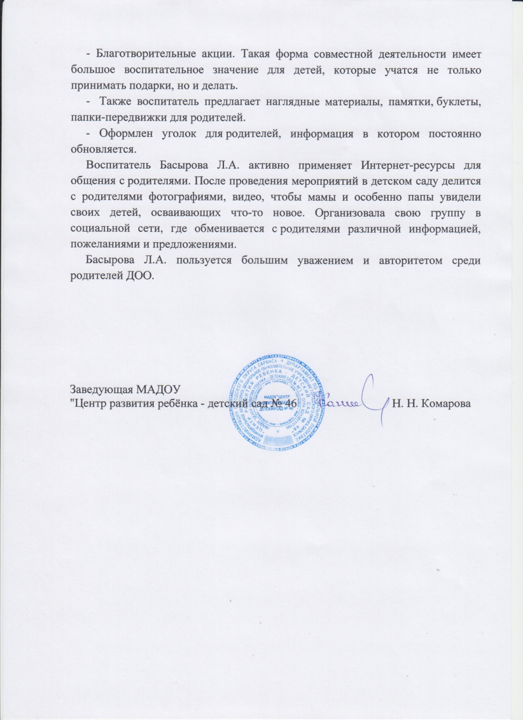
11. Качество взаимодействия с родителями

Slide 20
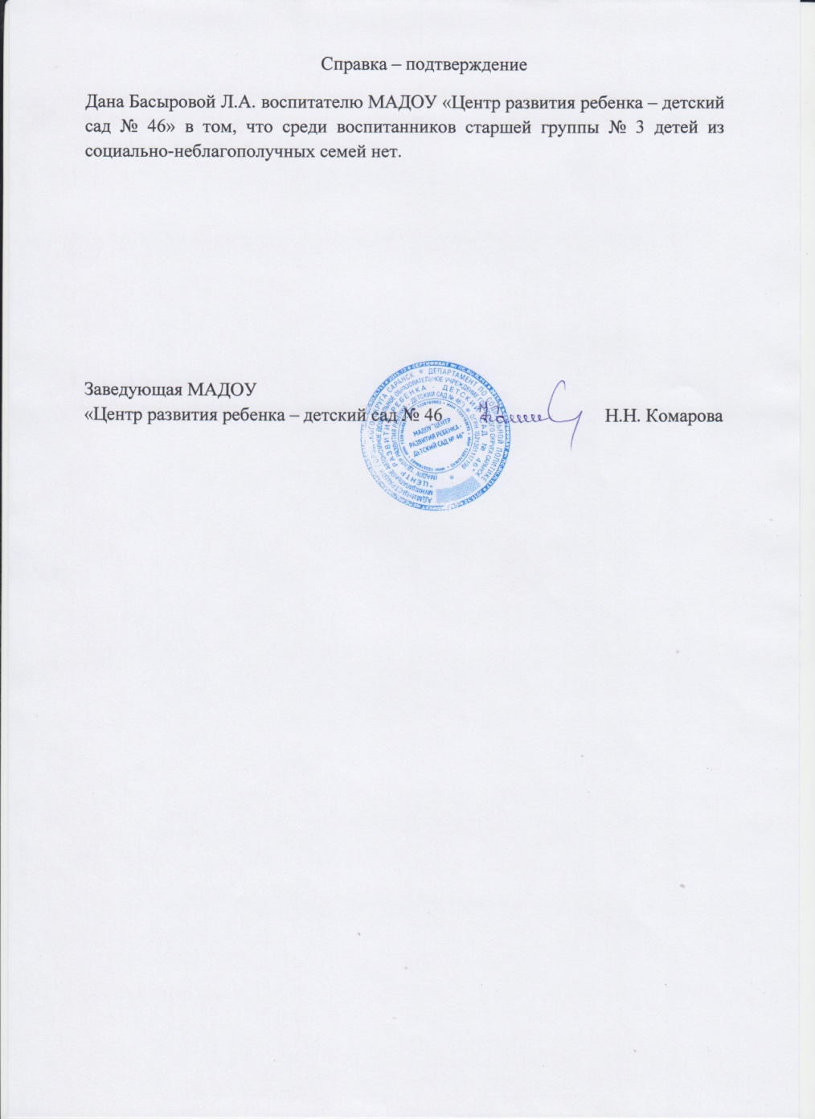
12. Работа с детьми из социально-неблагополучных семей

Slide 21
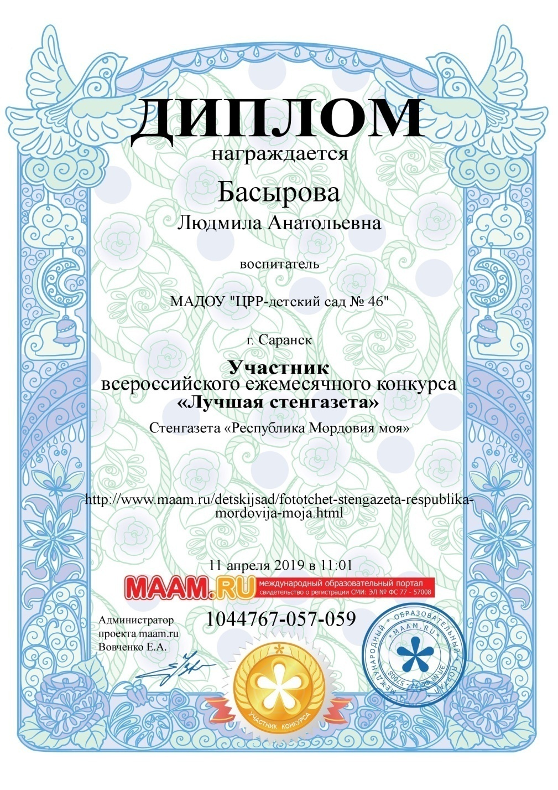
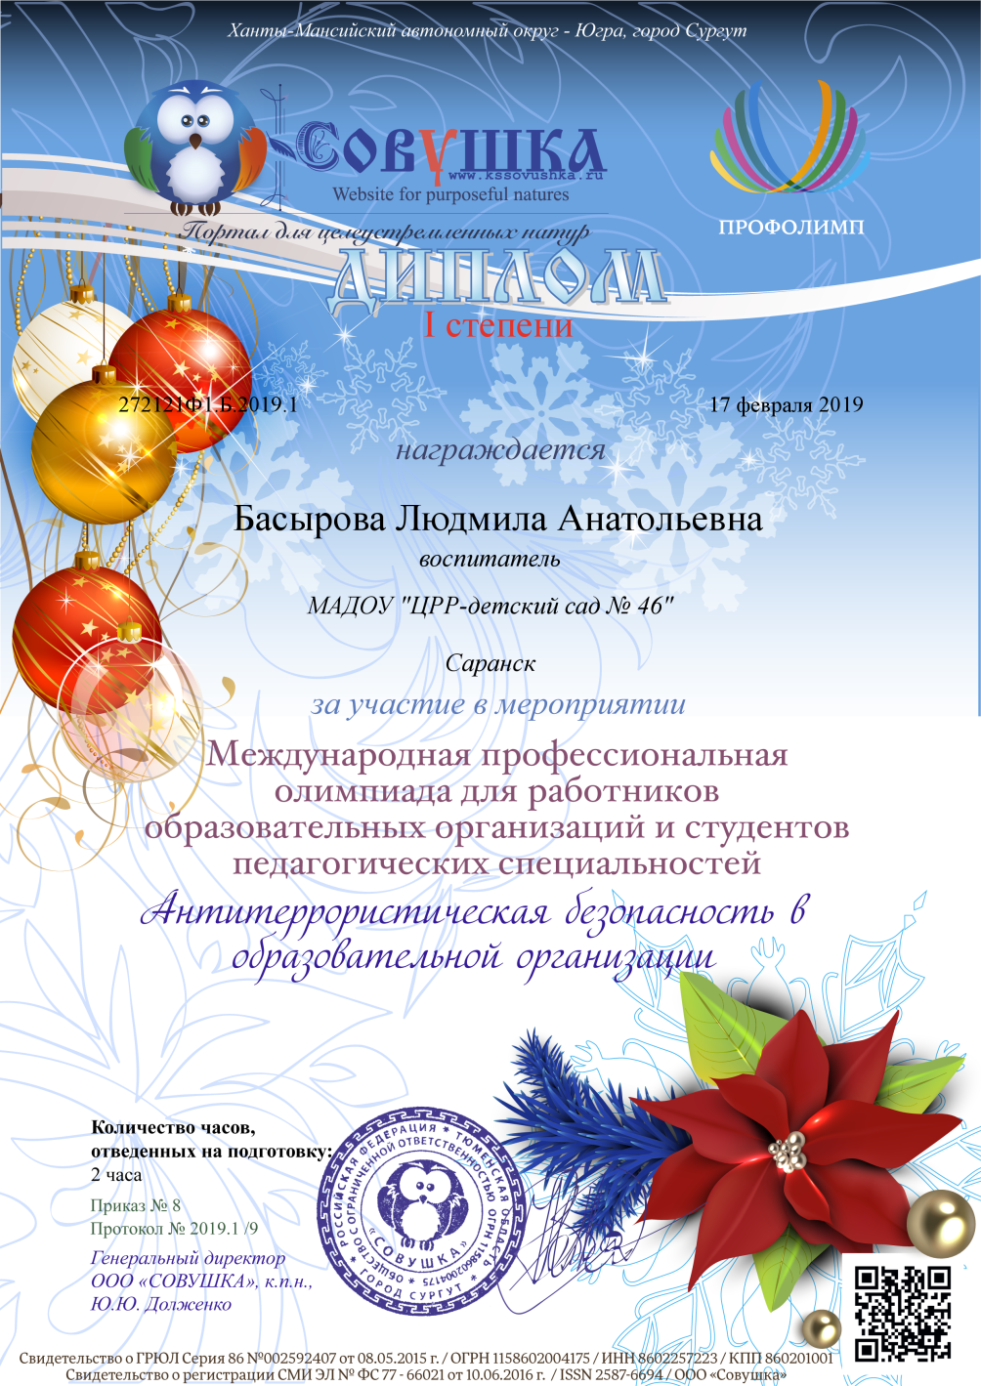
13. Участие педагога в профессиональных конкурсах

Slide 22
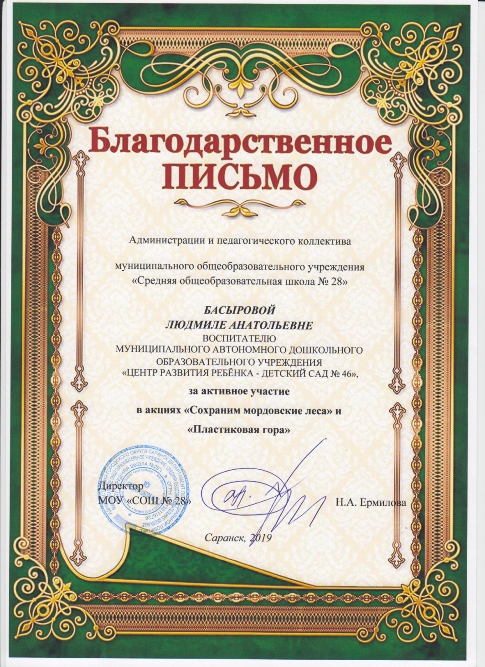
14. Награды и поощрения

